Slide 1
Цікава мандрівка Лисою горою
Робота учня 8-А класу ліцею № 144 ім. Г. Ващенка м.Києва
Шохи Данила Олександровича.
Керівник: Данилова Оксана Євгеніївна

Slide 2
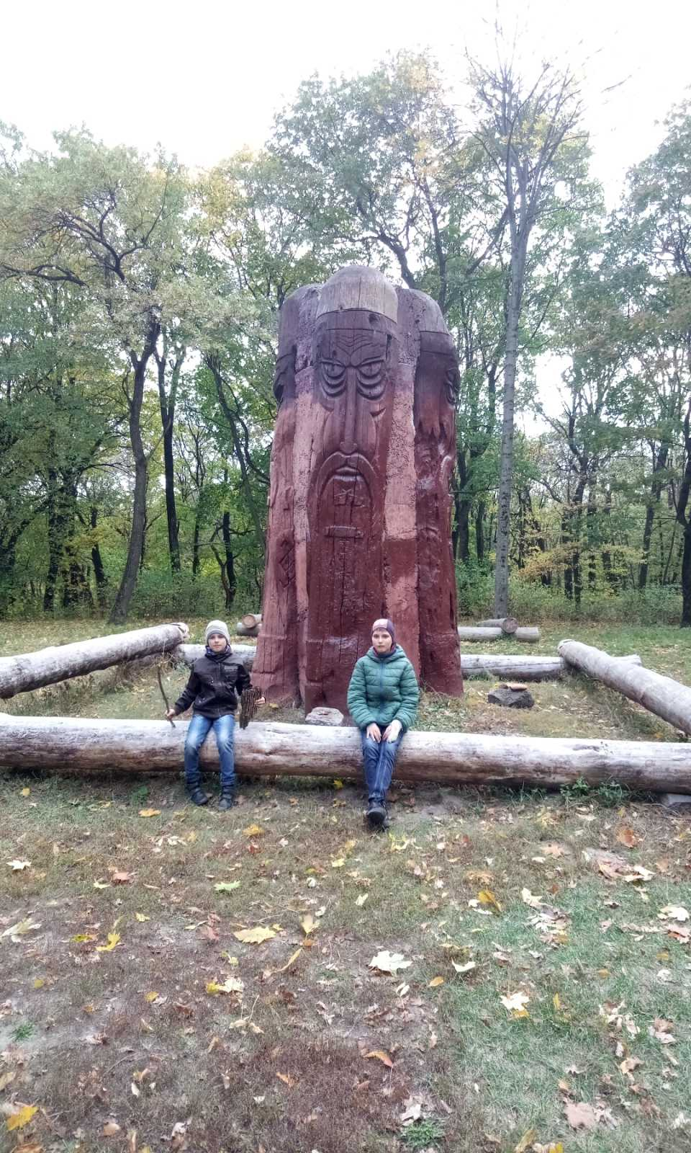

Slide 3
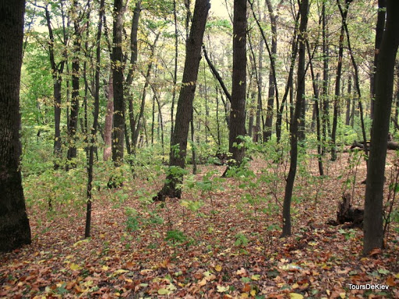
Розташування Лисої гори
Лиса гора розташована на правому березі Дніпра. З північного її боку протікає річка Либідь (це її природнє русло). Також на півночі від гори знаходяться Видубицький монастир, Національний музей України у Другій світовій війні, Києво-Печерська Лавра. На півдні від гори знаходяться національний природничий парк «Голосіївський», Китаїв та село Пирогово. Найближча станція метро - «Видубичі».

Slide 4
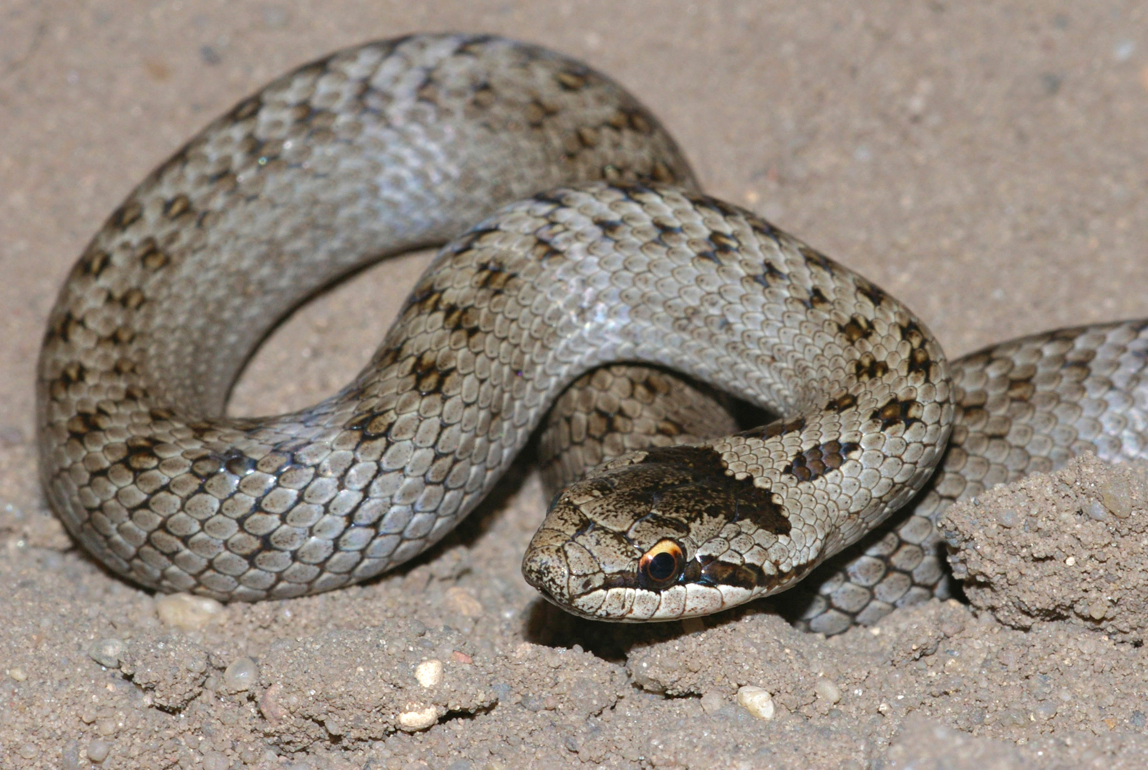
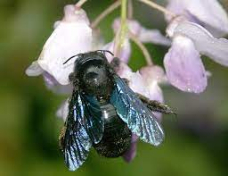
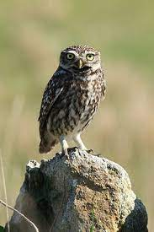
Тваринний світ Лисої гори
На Лисій горі мешкає багато птахів і звірів. На ній мешкають такі тварини як мідянка, зелена ящірка, ящірка звичайна, вужі, кажани (4 види), куниці, їжаки, миші, рідкісні ласка та горностай. Комахи: жуки олені, махаони, фіолетові бджоли-теслярі тощо. Птахи: дятли, сови, сичі, дрозди, яструби та багато інших.

Slide 5
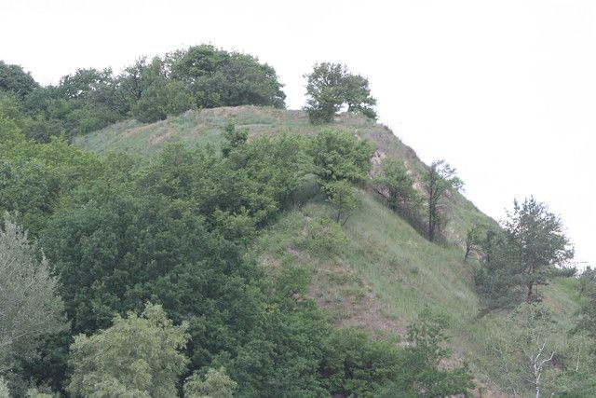
Я хочу розповісти цікаві факти і зробити екскурсію по одному з найцікавіших місць Києва - «Лисій горі», що у 1982 році отримало статус «природного парку»! У Києві є велична, і навіть загадкова місцина, що носить назву «Лиса гора»! Насправді в Києві є декілька «Лисих гір», але найбільшу популярність отримала саме «Дівич-гора». По міським легендам, саме на цій горі збираються демони і нечиста сила. Але звідки назва «Лиса гора»? Насправді її так назвали, бо по легендах, в цю гору вдаряли блискавки і люди думали, що на ній живе нечиста сила і боги хочуть знищити її. Якби ми перемістились на 300 років назад, ніхто б навіть не думав про містичність цієї гори, бо це була територія Києво-Печерської Лаври і тут жили поодинокі монахи. Але навіть за них ходили легенди про те, що хан Батий живцем закопав мирних жителів, що сховались у печерах від монголів.
Основні історичні факти про Лису гору

Slide 6
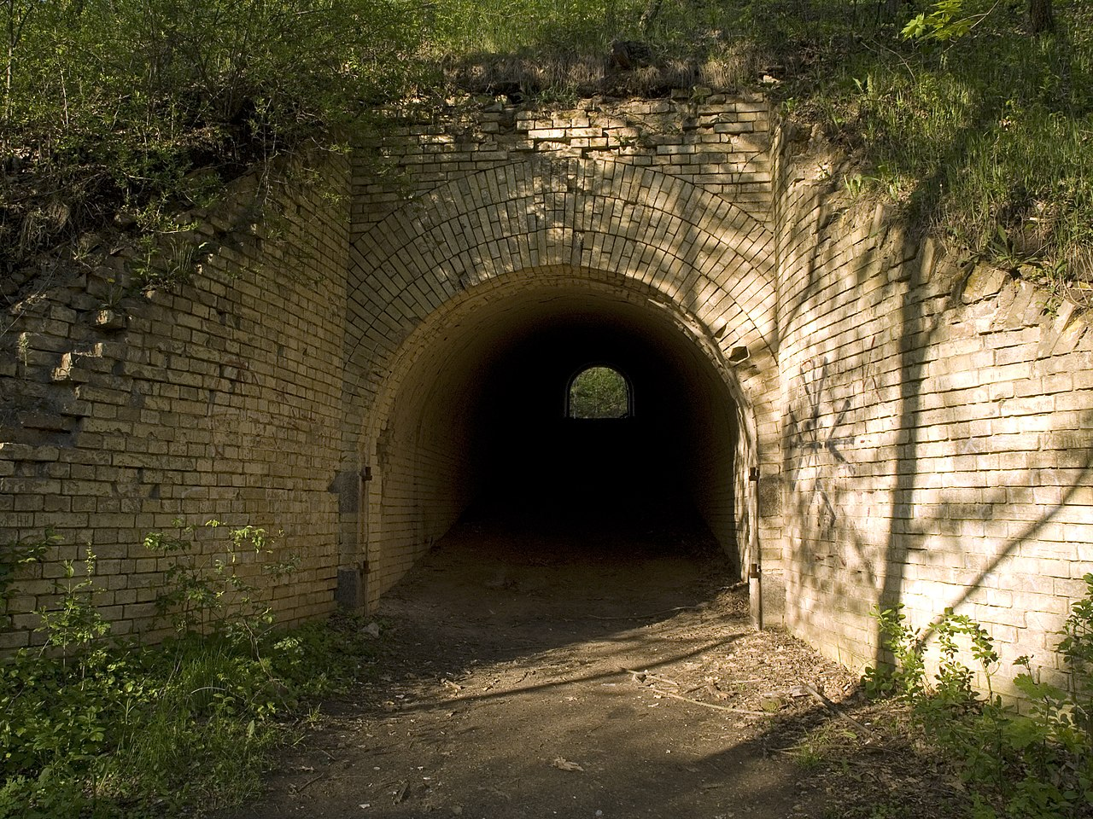
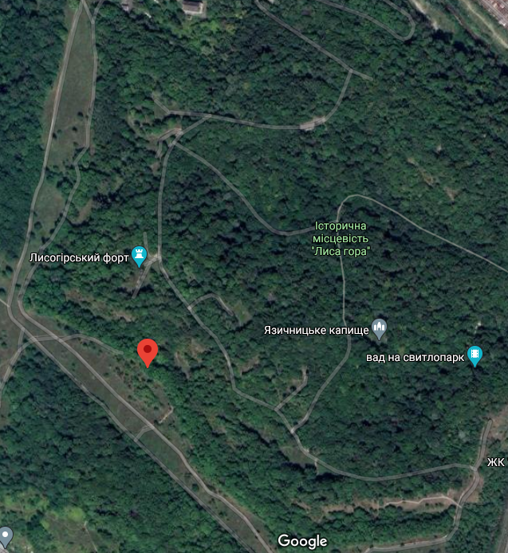
Нашу екскурсію треба почати з головного підйому (зі сторони вулиці Саперно-Слобідської). Якщо йти по асфольтовій доріжці і нікуди не звертати, то скоро ви побачите наскрізний тунель через маленкий пагорб - це патерна. Всьго на Лисій горі 8 патерн, але деякі з них знаходяться в аварійному стані. Справа в тому, що в 1872 році царський уряд вирішив зробити ще одне укріплення, що належало до Печерської Фортеці. Це укріплення отримало назву «Лисогірський форт» і належить до укріплень зірчастої форми. Біля патерн треба бути дуже обережними, бо на вході до них є глибокі колодязі, що є частиною дренажної системи Лисогірського форту (захист від надлишку вологи).
Руїни Лисогірського форту

Slide 7
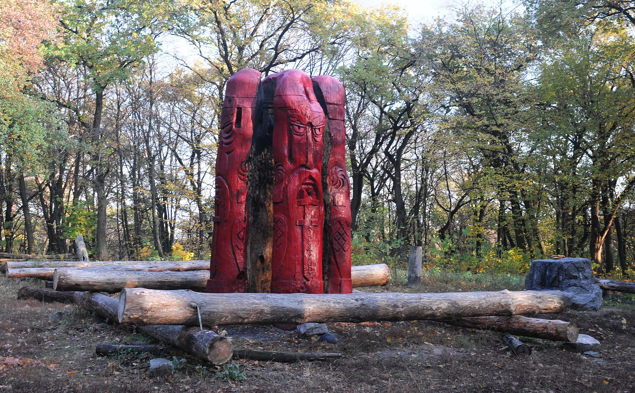
Якщо пройти по асфальтових доріжках вглиб лісу, можна вийти на Язичницьке капище. Це реконструкція справжнього капища, яке колись знаходилось тут. Саме тут стоїть дерев’яний язичницький ідол – Перун, слов’янський бог грому та блискавки. І тут можна зробити обідню перерву.
Язичницьке капище

Slide 8
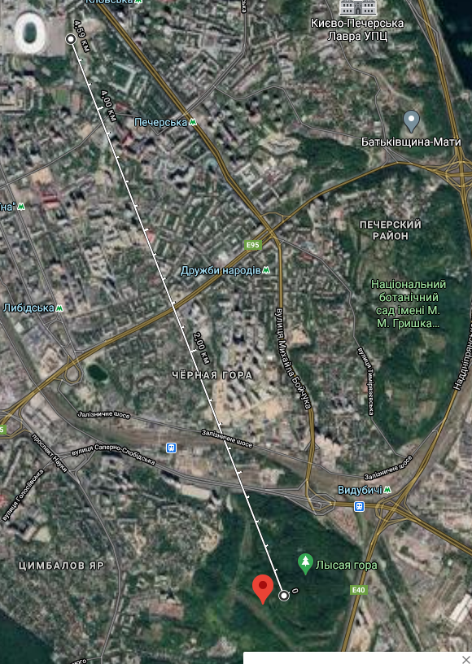
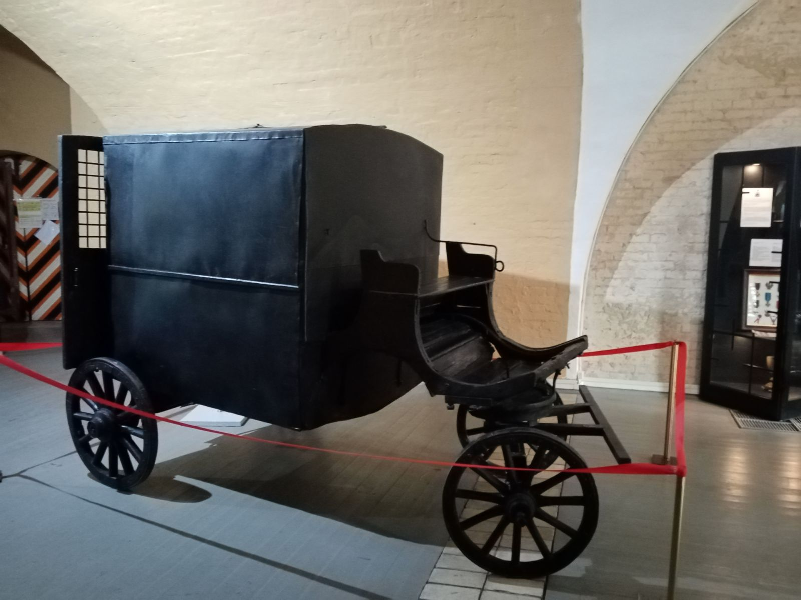
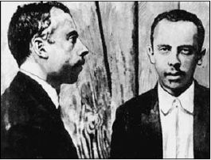
Якщо ж ви підете на північний бік гори, то маєте знати, із-за чого її вважають містичною. Справа в тому, що у 1906 році тут проводилися страти на шибениці і тіла в’язнів ховали зовсім поруч з місцем страт. Найвідомішим в’язнем, що був страчений тут у 1911 році був Дмитро Багров, що вбив прем’єр міністра Російської імперії Петра Аркадієвича Столипіна. В’язнів на місце страти везли з Косого капоніру в чорній кареті.
Місце страти

Slide 9
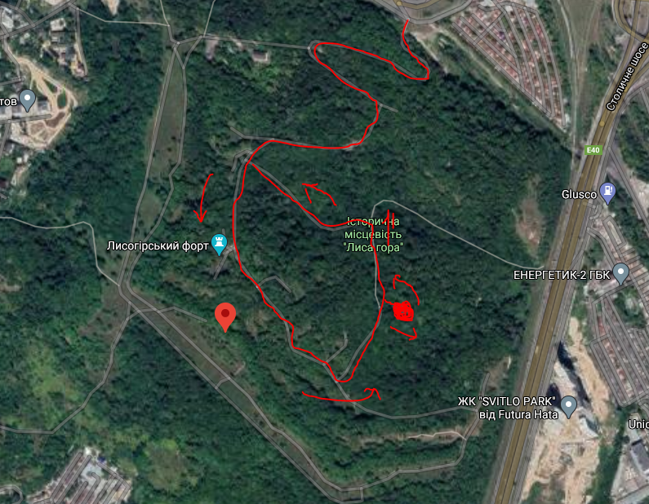
Мапа екскурсійного маршруту
«Лиса гора»

Slide 10
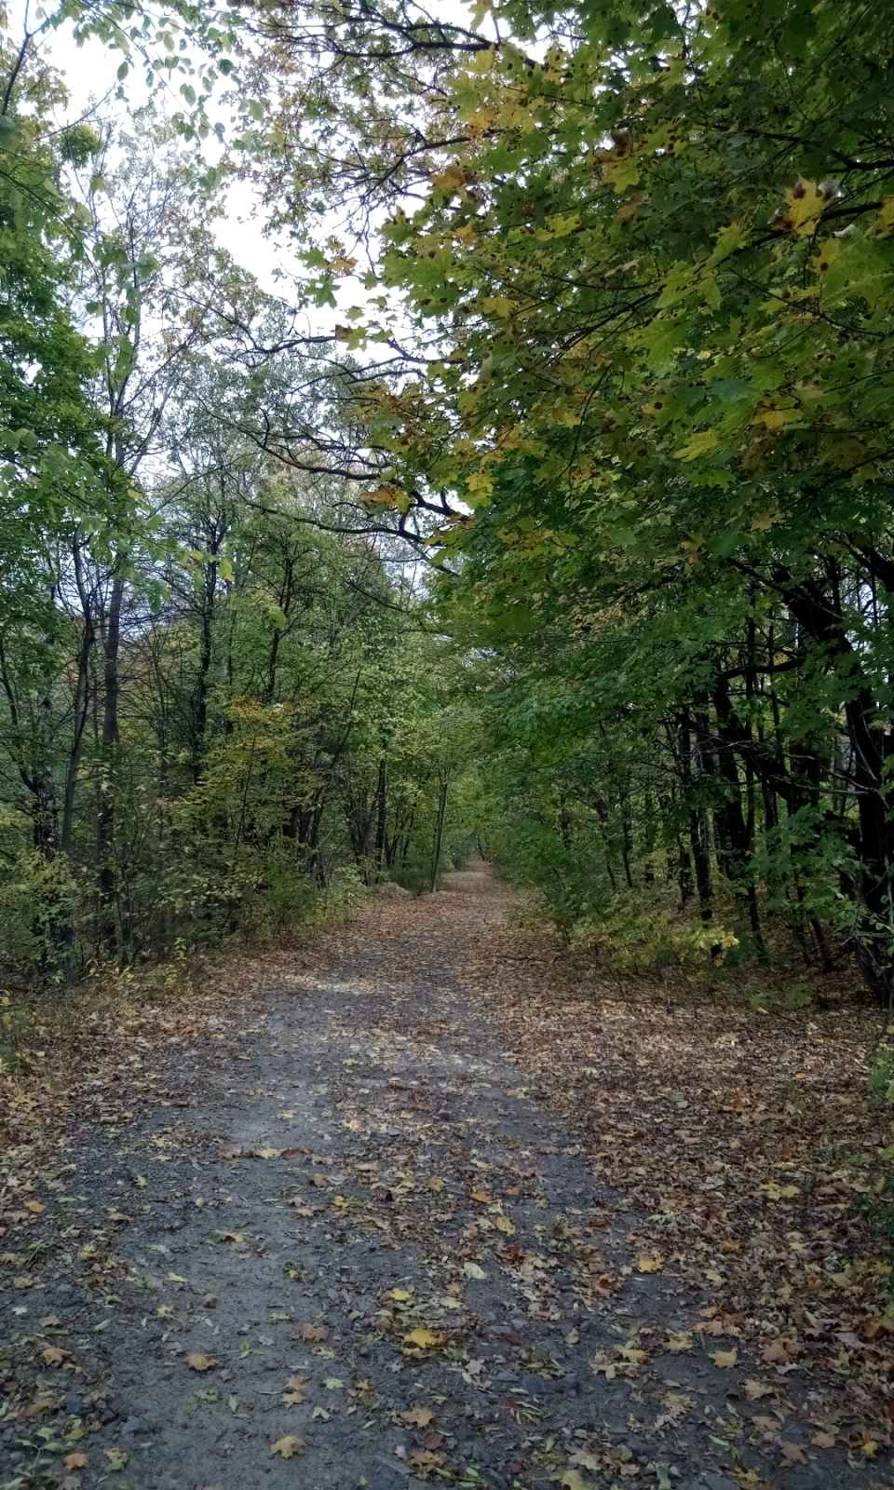
Отже, побувавши у Києві, Ви обов’язково маєте сходити на Лису гору, і пройтися її загадковими та історично знаковими місцями, бо це одна з гір, що є українським варіантом німецької гори Блоксберг (Броккен), на якій збираються відьми на «Вальпургієву ніч» (в ніч з 30 квітня на 1 травня).

